Slide 1
Bonjour!
lundi, le vingt et un octobre

Slide 2
Travail de cloche
Write a sentence which uses the “faire causatif” which tells about something you were causing to happen yesterday which was interrupted by an unexpected event.

Slide 3
Bonjour!
lundi, le vingt et un octobre

Slide 4
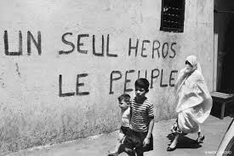
La Bataille d’Alger est un film français qui traite sur la guerre d’indépedence en Algérie pendant les années cinquante.

Slide 5
…et maintenant notre vedette du jour…

Slide 6
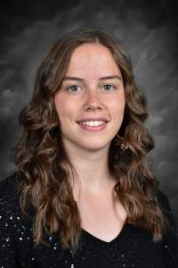
…et maintenant notre vedette du jour…

Slide 7
Chapitre 2
Chapitre 3

Slide 8
Devoirs

Slide 9
Billet de sortie
Que feriez-vous pour faire intelligible vos mots pour une personne sourde?

